Slide 1
مقاييس التشتت النسبية Relative Dispersion Measures المحاضرة الثانية
اعداد
الدكتورة هند وليد عبد الرحمن
كلية الإدارة والاقتصاد / جامعة بغداد
قسم الإدارة الصناعية / المرحلة الأولى

Slide 2
مقاييس التشتت النسبية Relative Dispersion Measures
معامل التشتت المستند إلى الانحراف المعياري)معامل الاختلاف( Coefficient of Variation (CV) :
يعتبر معامل الاختلاف أحد مقاييس التشتت النسبية المهمة، ويستخدم لأغراض مقارنة التشتت لمجموعتين أو أكثر سواء كانت بوحدات قياس متشابهة أم مختلفة، إذ إن هذا المقياس يتصف بأن نتيجته تكون خالية من وحدة القياس، وهذا ما يتيح التفضيل في استخدامه (إذ إن مقارنة التشتت بين مجموعتين باستخدام مثلاً مقياس الانحراف المعياري {الذي تحوي نتيجته وحدة القياس} يشترط أن تكون وحدات القياس لقيم المجموعتين متشابهة بالغرام مثلاً، ولا يمكن استخدامه في حالة اختلاف وحدات القياس للمجموعات، مثلاً واحدة بالغرام والأخرى بالسنتيمتر).
صيغة حساب معامل الاختلاف هي:-
C.V = $\frac{S}{\overline{X}} ×$ 100 % ……………. (2)
حيث أن S هي الانحراف المعياري لقيم المجموعة و $\overline{x}$ هي الوسط الحسابي لقيم المجموعة.

Slide 3
مقاييس التشتت النسبية Relative Dispersion Measures
مثال:-
للمجموعتين الاتيتين احسب معامل الاختلاف وأيهما أفضل من ناحية التشتت.
المجموعة 1 مقاسة بالكغم | 7 | 14 | 5 | 0 | 2 | 7 | 10 | 4 | 0 | 8
المجموعة 2 مقاسة بالسم | 72 | 49 | 79 | 55 | 57

Slide 4
مقاييس التشتت النسبية Relative Dispersion Measures
الحل :
نحسب S و $\overline{x}$ لكل من المجموعتين، حيث نجد أن:-
 | المجموعة 1 | المجموعة 2
S | 4.4 | 12.53
$$\overline{x}$$ | 5.7 | 62.4
ونطبق الصيغة (2) فنحسب معامل الاختلاف لكل مجموعة وكما يلي:-
C.V₁ = $\frac{4.4}{5.7} ×$ 100 % = 77.19
C.V₂ = $\frac{12.53}{62.4} ×$ 100 % = 20.08
بما أن قيمة معامل الاختلاف للمجموعة الثانية أقل من معامل الاختلاف للمجموعة الأولى، فهذا يعني أن تشتت المجموعة 2 هو أقل من تشتت المجموعة 1 .

Slide 5
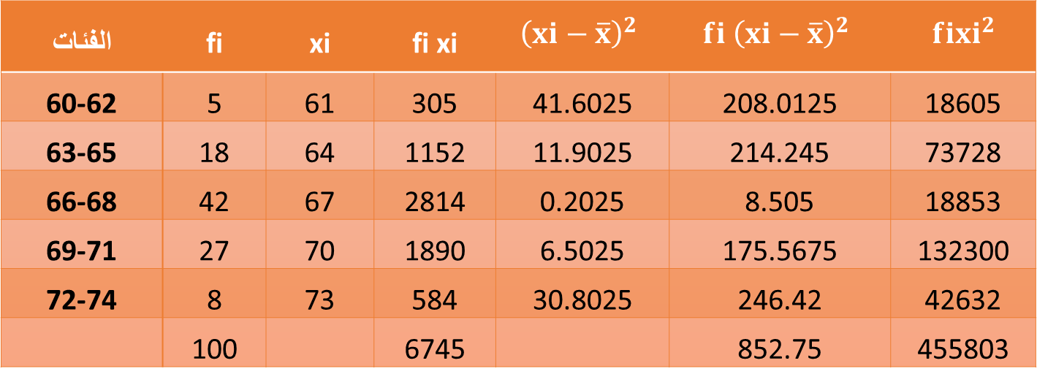
مقاييس التشتت النسبية Relative Dispersion Measures
مثال:-
للبيانات التالية جد الانحراف المعياري ومعامل الاختلاف.
الفئات | fi | xi | fi xi | $${\left(xi−\overline{x}\right)}^{2}$$ | $${fi \left(xi−\overline{x}\right)}^{2}$$ | $$fi{xi}^{2}$$
60-62 | 5 | 61 | 305 | 41.6025 | 208.0125 | 18605
63-65 | 18 | 64 | 1152 | 11.9025 | 214.245 | 73728
66-68 | 42 | 67 | 2814 | 0.2025 | 8.505 | 18853
69-71 | 27 | 70 | 1890 | 6.5025 | 175.5675 | 132300
72-74 | 8 | 73 | 584 | 30.8025 | 246.42 | 42632
 | 100 |  | 6745 |  | 852.75 | 455803

Slide 6

مقاييس التشتت النسبية Relative Dispersion Measures
$\overline{x}= \frac{\sum{fixi}}{\sum{fi}}= \frac{6745}{100}=$ 67.45
S = $\sqrt{\frac{\sum{{fi\left(xi−\overline{x}\right)}^{2}}}{\sum{fi}}}=\sqrt{\frac{852.75}{100}}=$ $\sqrt{8.5275}$ = 2.9
Or
S = $\sqrt{\frac{\sum_{i=1}^{n}{ fi{xi}^{2}{− \frac{\left(\sum_{i=1}^{n}{fixi}\right)}{\sum_{i−1}^{n}{fi}}}^{2}}}{\sum_{i=1}^{n}{ fi}}}$ = $\sqrt{\frac{455803− \frac{{\left(6745\right)}^{2}}{100}}{100}}$ = 2.9
C.V = $\frac{S}{\overline{X}} ×$ 100 %
= $\frac{2.9}{67.45} ×$ 100 % = 4.29 %

